Slide 1




Título – una línea si es posible
Nombre del conferenciante

Slide 2
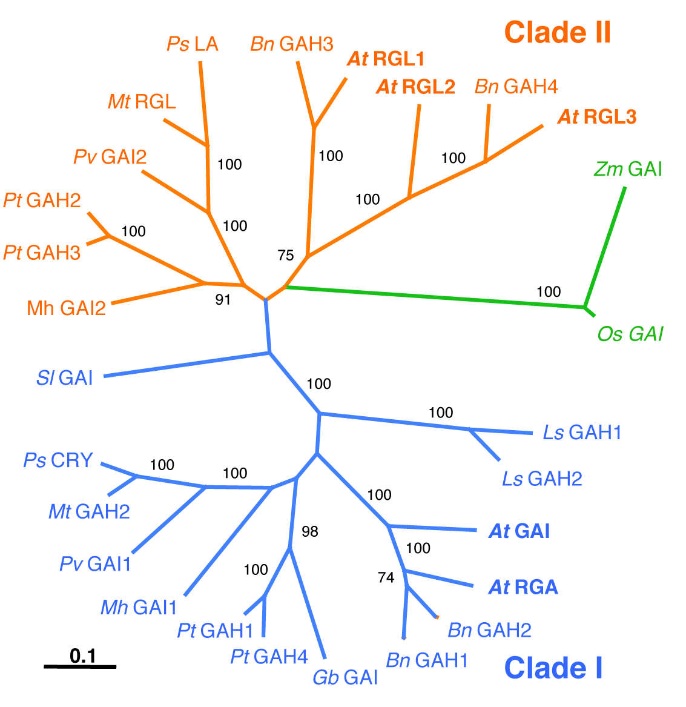
DELLA proteins mediate gibberellin signaling
VHIID
DELLA
LHR1
LHR2
SH2-like
GRAS domain
RGA-GFP
rga∆17-GFP
– GA
+ GA

Slide 3
Presence of DELLA in genomic loci
ChIP seq with pRGA::RGA:GFP
Marín-de la Rosa et al PLoS Genet (2015)
Notes:
The datasets used are:
DELLAs: our experiments, dellaKO vs WT at ZT9 (Arana et al PNAS 2011)
ARR1: arr1,10,12 in response to 10 µM BA (Argyros et al PCell 2008)
BZR1: bzr1-1D bri1 vs bri1 (work by Zhiyong Wang)
ARF7/19: double nph4 arf19 in response to a short IAA treatment (Okushima et al PCell 2003)
JAZ3: data for myc2 in response to MeJA in seedlings (Dombrecht et al PCell 2007)
ERF72: no data available.An aproximation is this, 10 µM ACC treatments in seedlings for 30 min, 1 h, 3 h (Goda et al ArrayExpress ME00334)

Slide 4
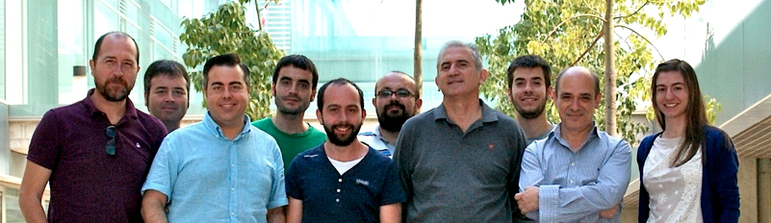




GRACIAS
http://www.ibmcp.upv.es/BlazquezAlabadiLab/
En esta diapositiva se pueden incluir además los nombres de los miembros del lab que han participado en el trabajo, y los colaboradores, etc.

Slide 5
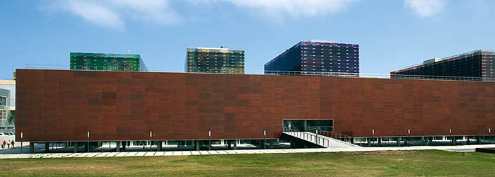

Slide 6
